Slide 1
Mercredi 10 juin

Slide 2
Mathématiques
CE1

Slide 3
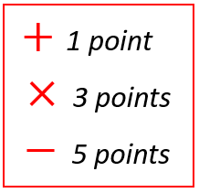
Défi pour aujourd’hui
$$20+10+5=35$$
$$2 points$$
$$3×10=30$$
$$30+5=35$$
$$4 points$$
$$4×10=40$$
$$40−5=35$$
$$8 points$$
$$4×8= 32$$
$$32+3=35$$
$$4 points$$
$$5×8=40$$
$$40−5=35$$
$$8 points$$
$$4+3=7$$
7 $×5=35$
$$4 points$$
Notes:
20 + 10 + 5 2
(3 x 10) + 5 3 + 1
(4 x 10) – 5 3 + 5
(4 x 8) + 3 3 + 1
(5 x 8) – 5 3 + 5
(4 + 3) x 5 3 + 1

Slide 4
Numération Ranger les nombres de $1$ à $1000$

Slide 5
$$256$$
$$343$$
$$291$$
$$372$$
$$315$$
$$200$$
$$400$$
$$300$$
$$256<291<315<343<372$$

Slide 6
$$262$$
$$281$$
$$245$$
$$304$$
$$216$$
$$200$$
■
♥
♦
★
●
$$216<245<262<281<304$$

Slide 7
Grandeurs et mesures Lire l’heure et calculer des durées

Slide 8
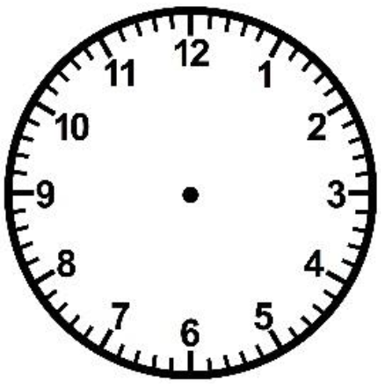
Quelques heures de la journée
Notes:
à 8 heures du matin / que fais-tu ? + horloge C’est l’heure de prendre son petit déjeuner ou de partir pour l’école
à 12 heures ou midi ? + horloge C’est l’heure de déjeuner
à 4h de l’après-midi /16 heures ? + horloge C’est l’heure de goûter
à 9 heures du soir ? + horloge C’est l’heure d’aller au lit
à 2 heures du matin/minuit ? + horloge C’est la nuit ! tu dors

Slide 9
Il est 10 heures.
Il est 10 heures et demie.
et demie

Slide 10
Quelle heure est-il ?

Slide 11
Problèmes

Slide 12
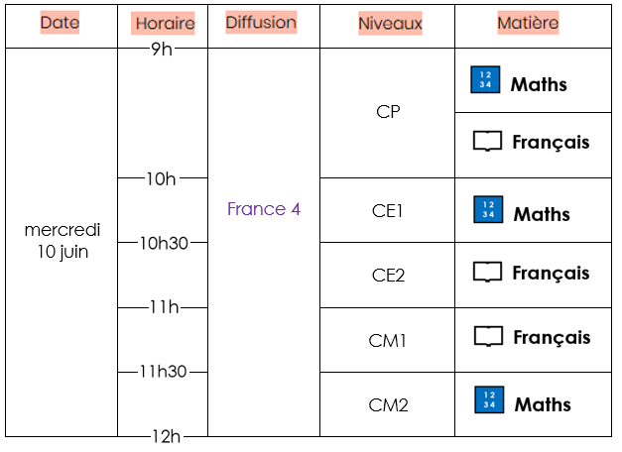
Programme Lumni pour aujourd’hui

Slide 13
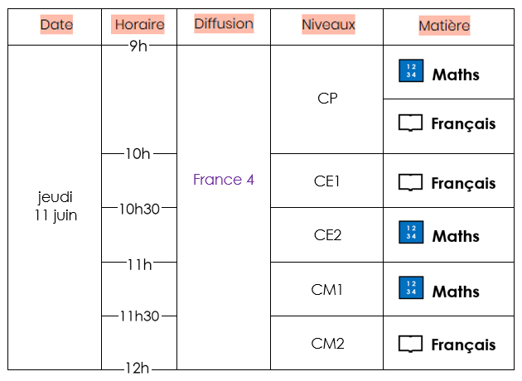
Programme Lumni pour demain

Slide 14
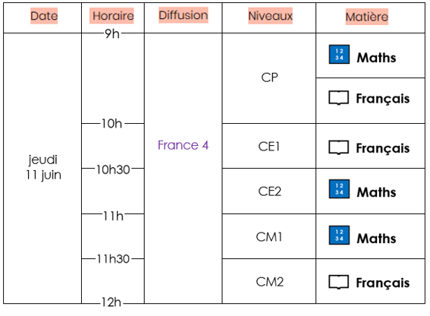
Programme Lumni pour demain
1. Quel jour serons-nous demain ?
2. Quels niveaux auront des mathématiques ?
3. Quelle matière est prévue pour les CE1 ?
4. À quelle heure commencera le cours de CE1 ?
5. À quelle heure commencera le programme de la journée ?
6. À quelle heure se termineront les cours du primaire sur France 4 ?
7. Combien de temps en tout durera le programme de demain ?

Slide 15
Problème pour la prochaine fois
Marguerite est écrivaine.
Dimanche, elle a organisé sa journée ainsi :
elle a écrit le matin de 9 heures à 12 heures,
puis l’après-midi de 2 heures à 3 heures et demie,
et encore le soir de 9 heures à 10 heures.
Combien de temps a-t-elle écrit dimanche ?

